Slide 1
ВАЖНО
После ознакомления удалить
Инструкция по использованию шаблона
Необходимо:
Что недопустимо:
Размер заголовка 35
Шрифт Helvetica
Можно вставлять изображения/видео/графики/таблицы не больше 4 столбцов и строк на слайд)
Подробности на 2х последний слайдах
Нарушать структуру слайдов: менять местами, удалять (кроме cлайдов, на которых написано «после ознакомления удалить»)
Менять цвет фона и цвет текста любого слайда
Размещать на логотипе какие-либо элементы, текст
Вставлять любые иконки, gif-картинки

Slide 2


Хакатон
Цифровые миры: VR созидатели 2025

Slide 3

Выберите этот слайд или следующий в зависимости от длины темы. Лишний после ознакомления удалить
Этим цветом выделяем важное в теме: тема (1-2 строчки)
#участник
Название команды Имена и Фамилии участников

Slide 4
Выберите этот слайд или следующий в зависимости от длины темы. Лишний после ознакомления удалить
Этим цветом выделяем важное в теме: если тема длинная (3-4 строчки), берем этот слайд для большего удобства
#участник
Название команды Имена и Фамилии участников

Slide 5
#участник
НАЗВАНИЕ ТРЕКА

Slide 6
Заголовок может быть набран в две или три строки (24 pt)
Небольшие куски текста (14pt) можно набирать в одну колонку, но не делайте колонку на всю ширину экрана.
Текст, набранный длинной строкой очень трудно читать, подумайте о тех, кто будет читать вашу презентацию. Старайтесь чтобы в строке было в среднем семь — девять слов. Большее количество слов в строке способствует хорошему сну, но не чтению.
Если у вас есть свободное пространство и вы считаете, что текст одинок и ему нужна компания, то поставьте рядом небольшое изображение, которое иллюстрирует ваш текст или дополняет его.
Чтобы слайд не выглядел пустым, сюда можно поставить иллюстрацию или фотографию

Slide 7
Заголовок может быть набран в две или три строки (24 pt)
Если текста много, то рекомендуем набирать его в несколько колонок, две или три. Текст, набранный длинной строкой очень трудно читать, подумайте о тех, кто будет читать вашу презентацию. Старайтесь чтобы в строке было в среднем семь — девять слов. Большее количество слов в строке способствует хорошему сну, но не чтению.
Если текста много, то рекомендуем набирать его в несколько колонок, две или три. Текст, набранный длинной строкой очень трудно читать, подумайте о тех, кто будет читать вашу презентацию.
Старайтесь чтобы в строке было в среднем семь — девять слов. Большее количество слов в строке способствует хорошему сну, но не чтению.
Если текста много, то рекомендуем набирать его в несколько колонок, две или три. Текст, набранный длинной строкой очень трудно читать, подумайте о тех, кто будет читать вашу презентацию. Старайтесь чтобы в строке было в среднем семь — девять слов. Большее количество слов в строке способствует хорошему сну, но не чтению.
Если текста много, то рекомендуем набирать его в несколько колонок, две или три. Текст, набранный длинной строкой очень трудно читать, подумайте о тех, кто будет читать вашу презентацию.
Старайтесь чтобы в строке было в среднем семь — девять слов. Большее количество слов в строке способствует хорошему сну, но не чтению.

Slide 8
Заголовок может быть набран в две или три строки (24 pt)
Я как раз тот самый обычный текст о котором говорится справа, набирайте меня везде одинаковым кеглем (14 pt), в таком размере я хорошо читаюсь на экране и на распечатанных слайдах. Не нужно меня увеличивать без надобности, ведь всегда под рукой есть кнопка полноэкранного режима.
Я как раз тот самый обычный текст о котором говорится справа, набирайте меня везде одинаковым кеглем (14 pt), в таком размере я хорошо читаюсь на экране и на распечатанных слайдах. Не нужно меня увеличивать без надобности, ведь всегда под рукой есть кнопка полноэкранного режима.
Небольшую фразу, с важной информацией, можно выделить, набрав ее более крупным кеглем, чем обычный текст. Делать это часто не рекомендуется.
Примечания, или любая другая пояснительная или дополнительная информация набираются шрифтом размером 10 pt

Slide 9
Название графика. Обратите внимание, что название графика набирается меньшим кеглем, чем заголовок (16pt)
Как раз тот самый обычный текст о котором говорится справа, набирайте меня везде одинаковым кеглем (14 pt), в таком размере я хорошо читаюсь на экране и на распечатанных слайдах. Не нужно меня увеличивать без надобности, ведь всегда под рукой есть кнопка полноэкранного режима.
Примечания, или любая другая пояснительная или дополнительная информация набираются шрифтом размером 10 pt

Slide 10
Заголовок может быть набран в две или три строки (24 pt)
Как раз тот самый обычный текст о котором говорится справа, набирайте меня везде одинаковым кеглем (14 pt), в таком размере я хорошо читаюсь на экране и на распечатанных слайдах. Не нужно меня увеличивать без надобности, ведь всегда под рукой есть кнопка полноэкранного режима.
Примечания, или любая другая пояснительная или дополнительная информация набираются шрифтом размером 10 pt

Slide 11
Заголовок может быть набран в две или три строки (24 pt)
Как раз тот самый обычный текст о котором говорится справа, набирайте меня везде одинаковым кеглем (14 pt), в таком размере я хорошо читаюсь на экране и на распечатанных слайдах. Не нужно меня увеличивать без надобности, ведь всегда под рукой есть кнопка полноэкранного режима.
Примечания, или любая другая пояснительная или дополнительная информация набираются шрифтом размером 10 pt

Slide 12
Заголовок может быть набран в две или три строки (24 pt)
70
70
70
Если у вас мало данных, то не переживайте. Сделайте несколько крупных цифр и аккуратные подписи к ним, это позволит подать информацию красиво и аккуратно. (13 pt)
Если у вас мало данных, то не переживайте. Сделайте несколько крупных цифр и аккуратные подписи к ним, это позволит подать информацию красиво и аккуратно. (13 pt)
Если у вас мало данных, то не переживайте. Сделайте несколько крупных цифр и аккуратные подписи к ним, это позволит подать информацию красиво и аккуратно. (13 pt)

Slide 13
Название таблицы. Обратите внимание, что название графика
набирается меньшим кеглем, чем заголовок (16pt)
Название столбца | Название 1 | Название 2 | Название 3
Данные | 34 353 | 456 578 678 | 23 424
Данные | 67 868 | 909 837 459 | 900 077
Данные | 23 324 213 | 12 334 | 34 567
Результаты | 75 984 375 | 3 984 759 835 | 34 785
Как раз тот самый обычный текст о котором говорится справа, набирайте меня везде одинаковым кеглем (14 pt), в таком размере я хорошо читаюсь на экране и на распечатанных слайдах. Не нужно меня увеличивать без надобности, ведь всегда под рукой есть кнопка полноэкранного режима.
Как раз тот самый обычный текст о котором говорится справа, набирайте меня везде одинаковым кеглем (12 pt), в таком размере я хорошо читаюсь на экране и на распечатанных слайдах. Не нужно меня увеличивать без надобности, ведь всегда под рукой есть кнопка полноэкранного режима.

Slide 14
Название таблицы. Обратите внимание, что название графика
набирается меньшим кеглем, чем заголовок (16pt)
Название столбца | Кооперация | Минимизация | Актуализация | Верификация | Буферизация
Показатели эффективности | 12 343 567 | 3 287 498 | 34 353 | 456 578 678 | 23 424
Еще показатели, но эффективности ли? | 345 353 | 28 764 | 67 868 | 909 837 459 | 900 077
И еще немного показателей | 67 868 | 1 293 090 | 23 324 213 | 12 334 | 34 567
ИТОГО | 63 836 746 | 35 216 735 | 75 984 375 | 3 984 759 835 | 34 785
Мы рекомендуем очень аккуратно использовать жирное начертание, старайтесь выделять жирным самое важное. Также старайтесь не использовать выделение жирным начертанием вместе с заливкой ячеек каким-либо цветом, достаточно и одного акцента.

Slide 15


ИМЯ ФАМИЛИЯ
ИМЯ ФАМИЛИЯ
Образовательное учреждение
Образовательное учреждение
ИМЯ ФАМИЛИЯ
Образовательное учреждение

Slide 16
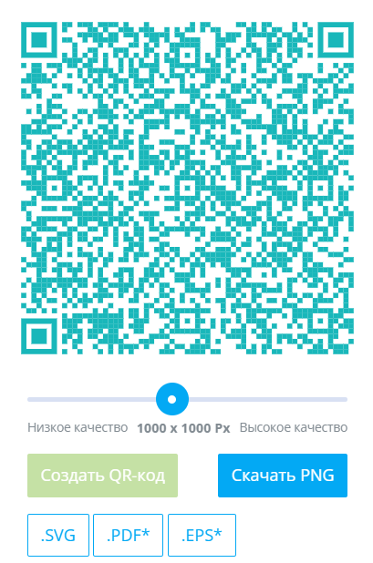
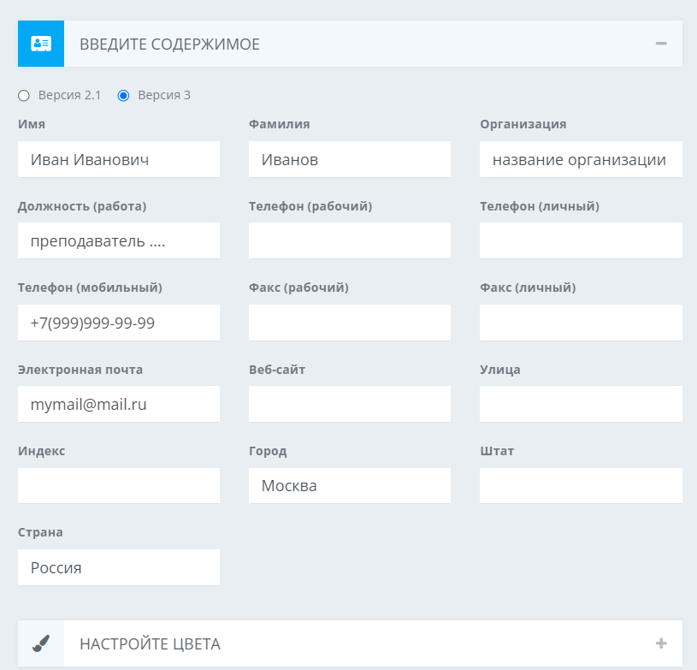
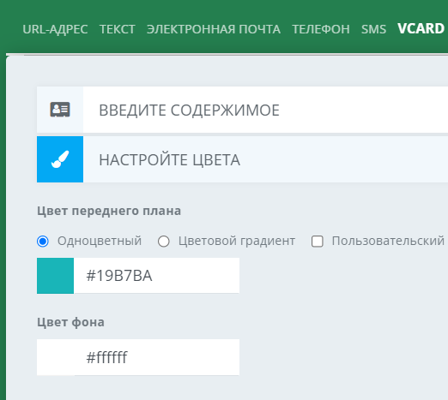
Как cделать QR-код
1. Открыть ссылку
3. Изменить цвет строго по образцу (ничего дополнительного не делаем)
2. Внести данные строго по образцу

Slide 17



После ознакомления удалить
Если вы хотите вставить фото, можете воспользоваться этими фигурами
вы можете увеличивать и уменьшать фигуры, в зависимости от необходимого размера
Фото
Фото
Фото
Фото
Фото
Фото
Дополнительные элементы, которые можно использовать для дизайна презентации

Slide 18
После ознакомления удалить
Цветовая палитра
#16575D
#02989E
#00C4BB
#dcdc14
#222222

